Slide 1
Generation digital trifft Jugendarbeit
Ein kurzer Streifzug durch
die digitalisierte Lebenswelt junger Menschen und das Konzept einer „digitalen Jugendarbeit“.

Slide 2
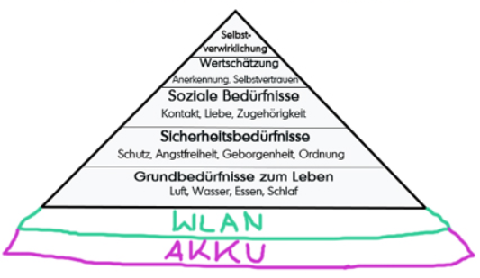
Generation digital
„Soziale Teilhabe ist digitale Teilhabe“
(SINUS Jugendstudie 2020)
Bild: scoyo.com
Notes:
Wie wichtig ist das Smartphone wirklich? Projizieren manche Erwachsene da nicht das eigene Verhalten in Jugendliche hinein? (z.B. ich nutze es nur zum Daddeln, das ist doch nicht sinnvoll – also nutzen die Jugendlichen es auch nur für Nicht-Sinnvolles)
Tatsächlich stellt die Sinus Studie 2020 fest: Für junge Menschen ist digitale Teilhabe gleichbedeutend mit sozialer Teilhabe.

Slide 3
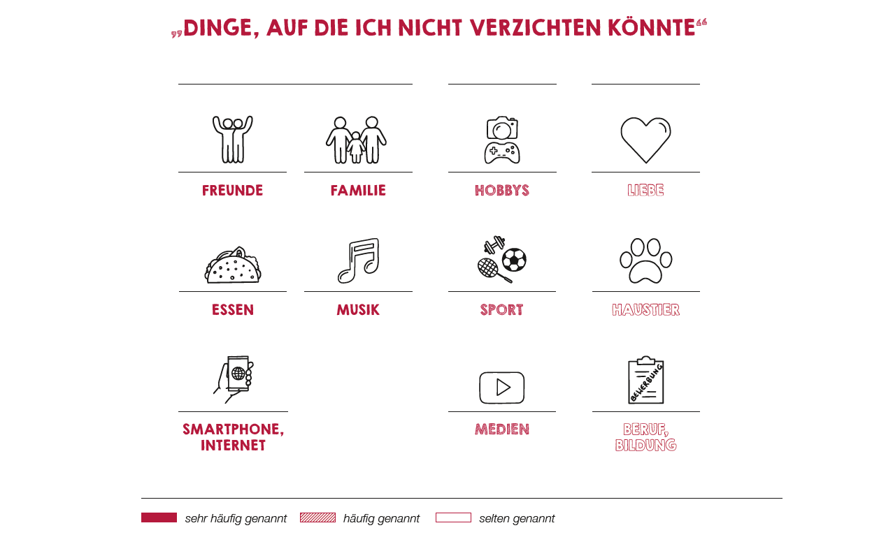
Quelle: Calmbach/Flaig/Edwards/Möller-Slawinski/Borchard/Schleer: Wie ticken Jugendliche? 2020. Bpb Schriftenreihe Band 10531. Bonn. 2020. Kostenloser Download unter: https://www.bpb.de/shop/buecher/schriftenreihe/311857/sinus-jugendstudie-2020-wie-ticken-jugendliche
Notes:
Tragfähige soziale Bindungen, Musik und Smartphone sind die „Basis der aktuellen Bedürfnispyramide“ für junge Menschen aus allen Lebenswelten. Digitale Teilhabe ist soziale Teilhabe. Jugendliche gehen nicht online – sie leben auch online. Daher ist die Frage nicht, OB wir digitale Jugendarbeit machen, sondern WIE!

Slide 4
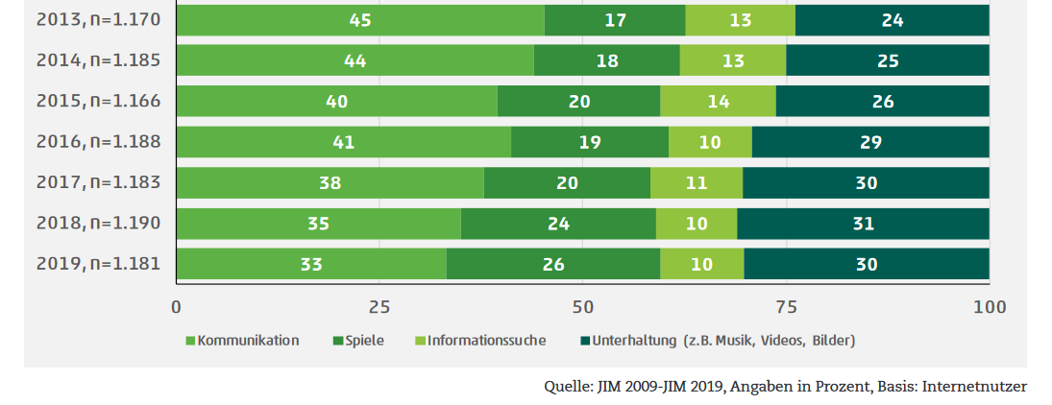
Inhaltliche Verteilung der Internetnutzung (Jugendliche im Alter von 12 bis 19 Jahren)
Notes:
Die Internetnutzung verschiebt sich mehr und mehr in den Freizeitbereich (Spiele, Unterhaltung). Es geht in Zukunft also nicht mehr um eine Nutzung digitaler Medien zur Werbung für Jugendarbeit (= Teil des Freizeitbereichs). Es wird bedeutsamer werden, Jugendarbeit und ihre Inhalte in den digitalen Raum zu integrieren.
Bislang waren digitale Fragestellungen eher im Bereich der Öffentlichkeitsarbeit oder Arbeitsorganisation angesiedelt. Die digitale Transformation erfordert von der gesamten Konzeption der Jugendarbeit ein digitales Update.

Slide 5
Digitalisierung ist mehr als Smartphone.
Auto-mation
Big Data
Kommu-nikation
KI
IOT
Ver-netzung
Bild: Pixabay
Notes:
KI = Künstliche Intelligenz, Algorithmen
IOT = Internet of Things = Dinge kommunizieren untereinander (z.B. Kühlschrank)
Automation = Industrie und Arbeitswelt verändern sich
Big Data = Daten sind Rohstoff der digitalen Welt
Kommunikation = Echtzeitkommunikation und Asynchrone Kommunikation sind möglich
Vernetzung = Cloud, Wissensmanagement

Slide 6
Digitale Jugendarbeit fördert…
Digitale Kompetenzen
Beziehungsfähigkeit
Beteiligung an Gesellschaft
Kreatives, aktives Engagement
Zuversicht und Resilienz im Blick auf die Zukunft
Kontrolle über die digitale Identität
Bild: Pixabay
Notes:
Die Zielsetzungen digitaler Jugendarbeit übertragen die Anliegen der Jugendarbeit in den digitalen Raum. (vgl SGB VIII, §11)

Slide 7
Digitale Jugendarbeit braucht…
… proaktive, agile und kritische Begleitung
… experimentelles Arbeiten
… Richtlinien und ethische Standards
… Schulung der Mitarbeitenden
… technische Infrastruktur
Notes:
Alle Verantwortlichen sind gefragt, um digitale Jugendarbeit zu ermöglichen:
- Jugendgremien, Mitarbeitende, Aus-und Fortbildung, Vorgesetzte, Träger, Fördergeber…

Slide 8
Digitale Jugendarbeit ist…
Werkzeug
Aktivität
Inhalt
Bilder: Pixabay
Notes:
Werkzeug: Der Fokus liegt auf der Digitalisierung der Jugendarbeitsangebote, um sie zugänglicher, aktueller und passgenauer zu machen. (zB BarCamp online statt in Präsenz)
Aktivität: Der Fokus liegt auf Learning by Doing und praktischen Aktivitäten. (zB eine Website gestalten)
Inhalt: Der Fokus liegt auf Themen, die die Digitalisierung aufwirft. (zB in der Jugendgruppe über Fake News sprechen)

Slide 9
Beispiele
Partizipationstools
Kollaborations-software
Streaming von Inhalten
socialmedia
Online-Beratung
Spielegruppen
Gaming-Freizeiten
Making Projekte: Gemeinsam Digitalen Content produzieren
Online-Verhalten reflektieren
Gesellschaftliche Auswirkungen
Jugendpolitischer Einsatz für digitale Rechte
Bilder: Pixabay

Slide 10
… und so viel mehr!
Begleitung und Förderung von innovativen Projekten in der Jugendarbeit:
Sebastian Heilmann
Referent für Konzeption und Innovation
heilmann@ejb.de

